Slide 1
Home Page
抽题系统
Question Drawing System
使用由C++通过WebAssembly编译而成的JavaScript作为后端，HTML为前端的随机抽题系统
A random question selection system with JavaScript compiled from C++ using WebAssembly as the backend and HTML as the frontend.
Question Drawing System

Slide 2
Content
目录
作品展示
系统设计
核心代码
总结与感悟
Project Exhibition
System Design
Core Code
Summar
Question Drawing System

Slide 3
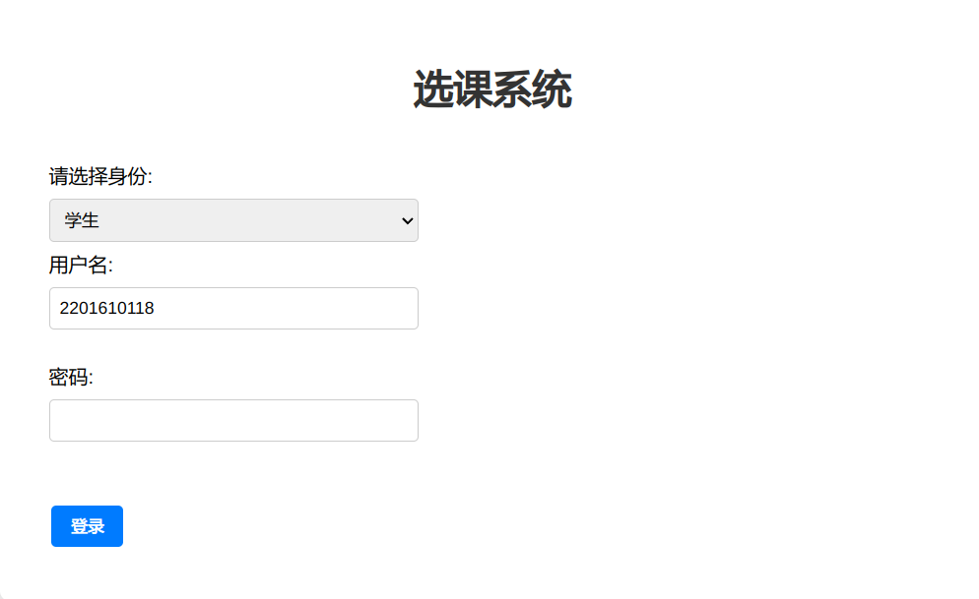
Index Page
主页
Index Page
Description
登录界面，选择身份，并输入正确的用户名和密码即可登录。
Project Exhibition

Slide 4
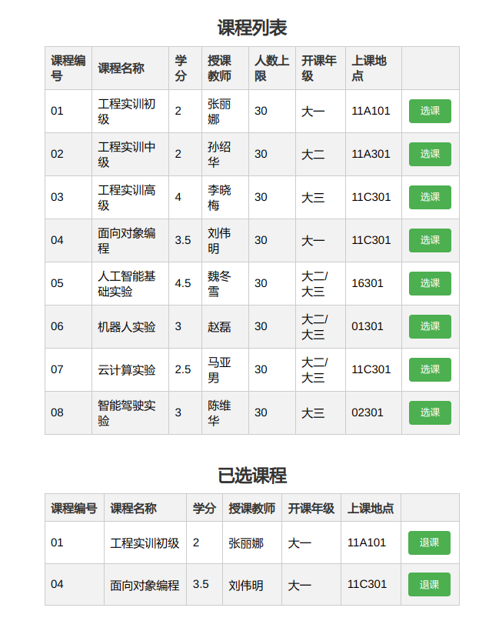
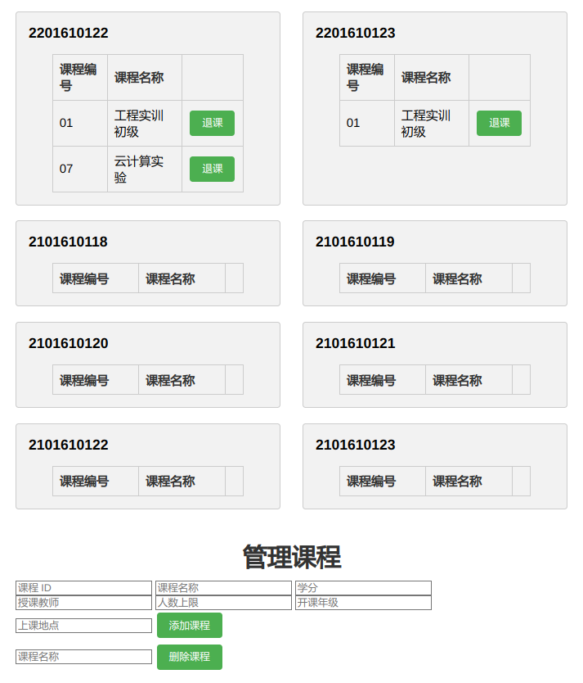
Student Page
学生界面
Student Page
Description
在该界面，可以查看课程信息、选课、退课。
Project Exhibition

Slide 5
Admin Page
管理员界面
Admin Page
Description
管理员可在此界面查看学生的选课情况，可以强制退课，也可以添加或删除课程。
Project Exhibition

Slide 6
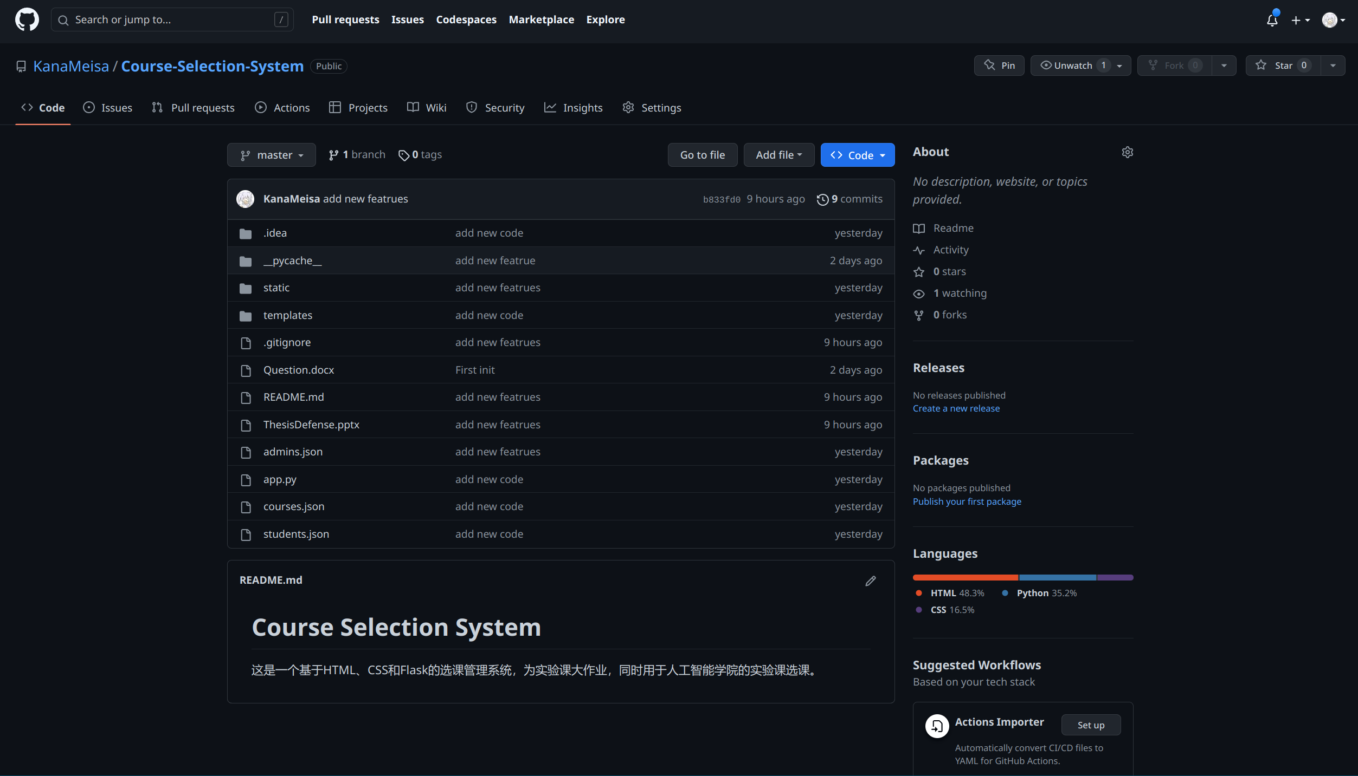
The End
Thank
You
This Is The End Of My Presentation
The End

